Slide 1
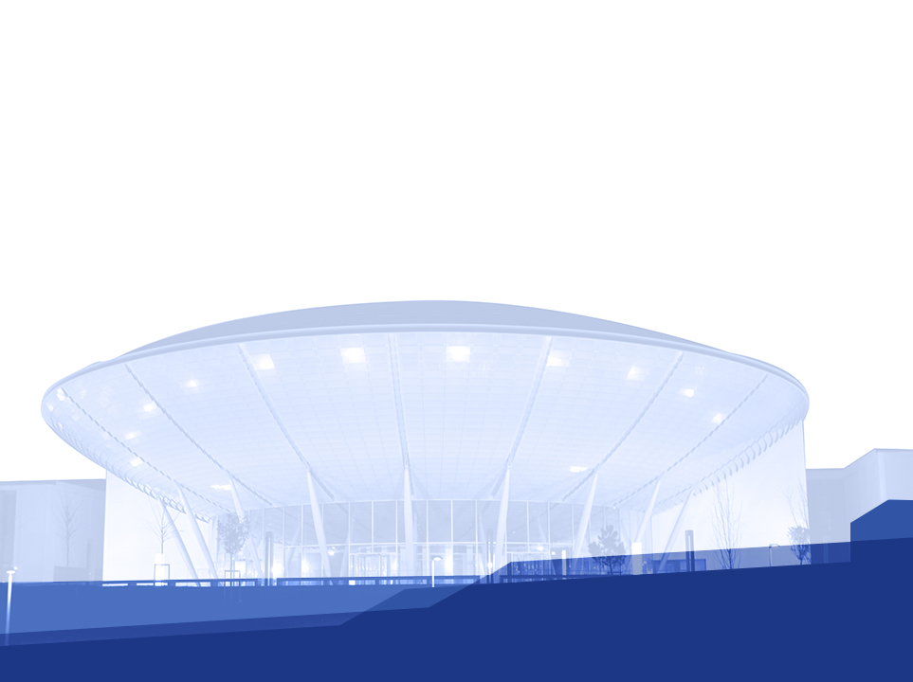
III Congresso Distrettuale
Rimini 18/19 Giugno 2016
Michaela Rodosio
Presidente Sottocommissione RYLA
34°Ryla
Conoscenza & Immaginazione
Notes:
1
1

Slide 2
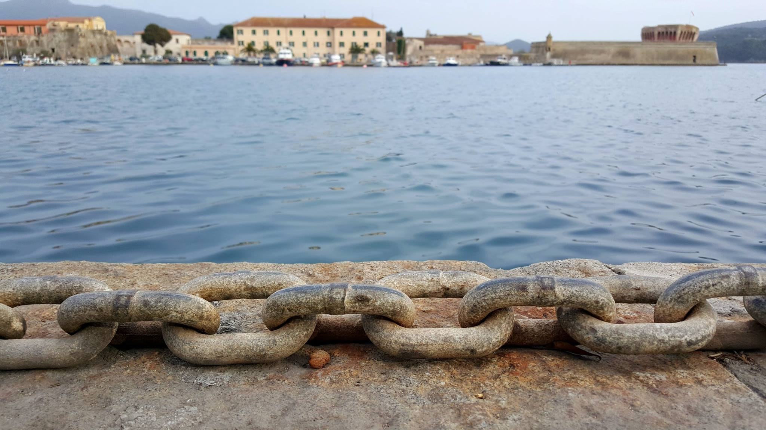
Il 34° RYLA SI E’ SVOLTO ALL’ISOLA D’ELBA DAL 3 AL 10 APRILE
III Congresso Distrettuale
Rimini 18/19 Giugno 2016
Governatore 2015 – 2016 Paolo Pasini
Emilia Romagna – Repubblica di San Marino
Notes:
2
2

Slide 3
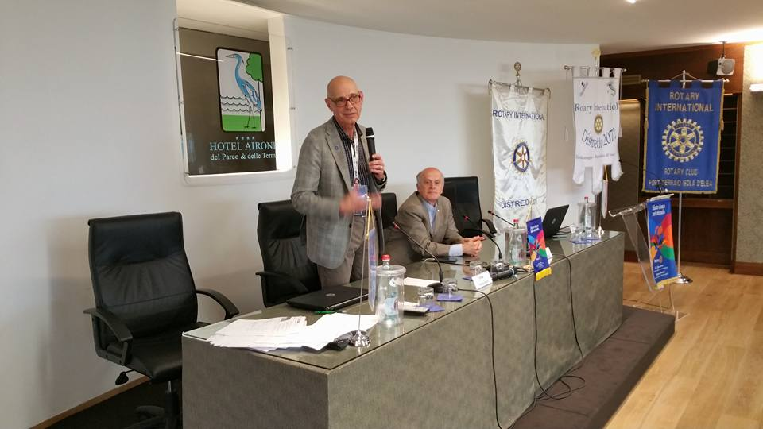
Il 34° RYLA SI E’ SVOLTO ALL’ISOLA D’ELBA DAL 3 AL 10 APRILE
III Congresso Distrettuale
Rimini 18/19 Giugno 2016
Governatore 2015 – 2016 Paolo Pasini
Emilia Romagna – Repubblica di San Marino
Notes:
3
3

Slide 4
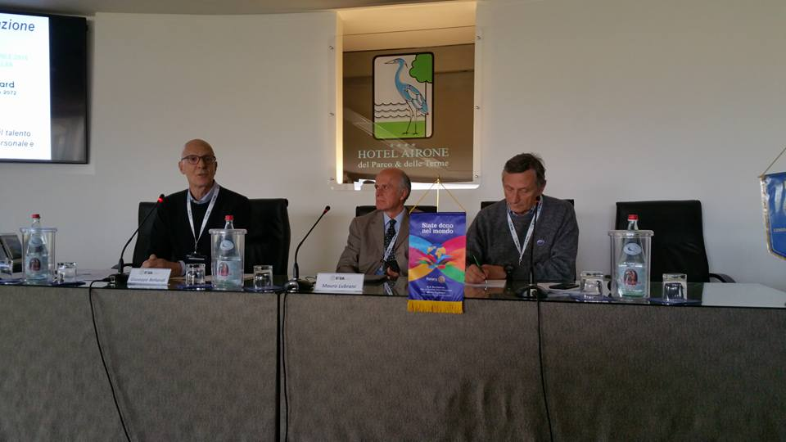
Il 34° RYLA SI E’ SVOLTO ALL’ISOLA D’ELBA DAL 3 AL 10 APRILE
III Congresso Distrettuale
Rimini 18/19 Giugno 2016
Governatore 2015 – 2016 Paolo Pasini
Emilia Romagna – Repubblica di San Marino
Notes:
4
4

Slide 5
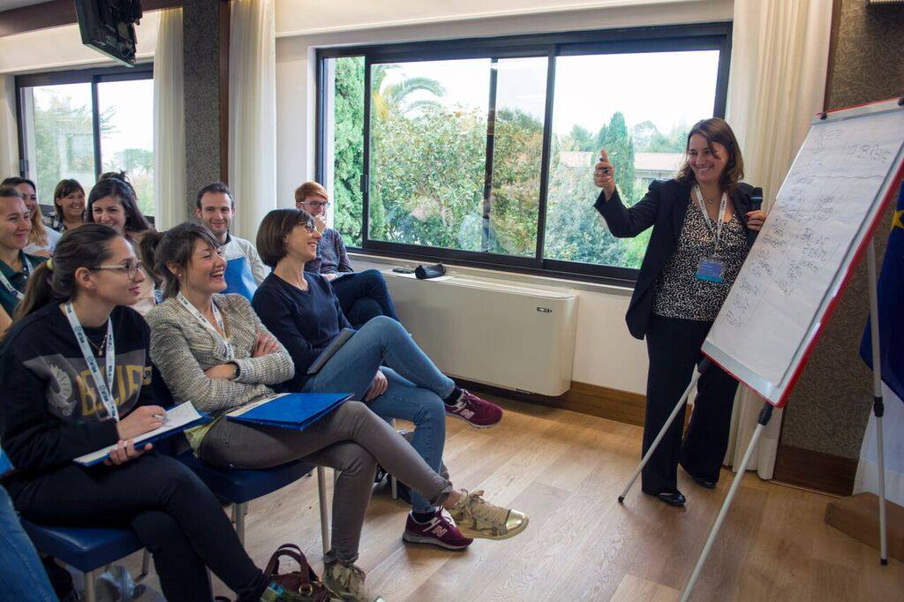
Il 34° RYLA SI E’ SVOLTO ALL’ISOLA D’ELBA DAL 3 AL 10 APRILE
III Congresso Distrettuale
Rimini 18/19 Giugno 2016
Governatore 2015 – 2016 Paolo Pasini
Emilia Romagna – Repubblica di San Marino
Notes:
5
5

Slide 6
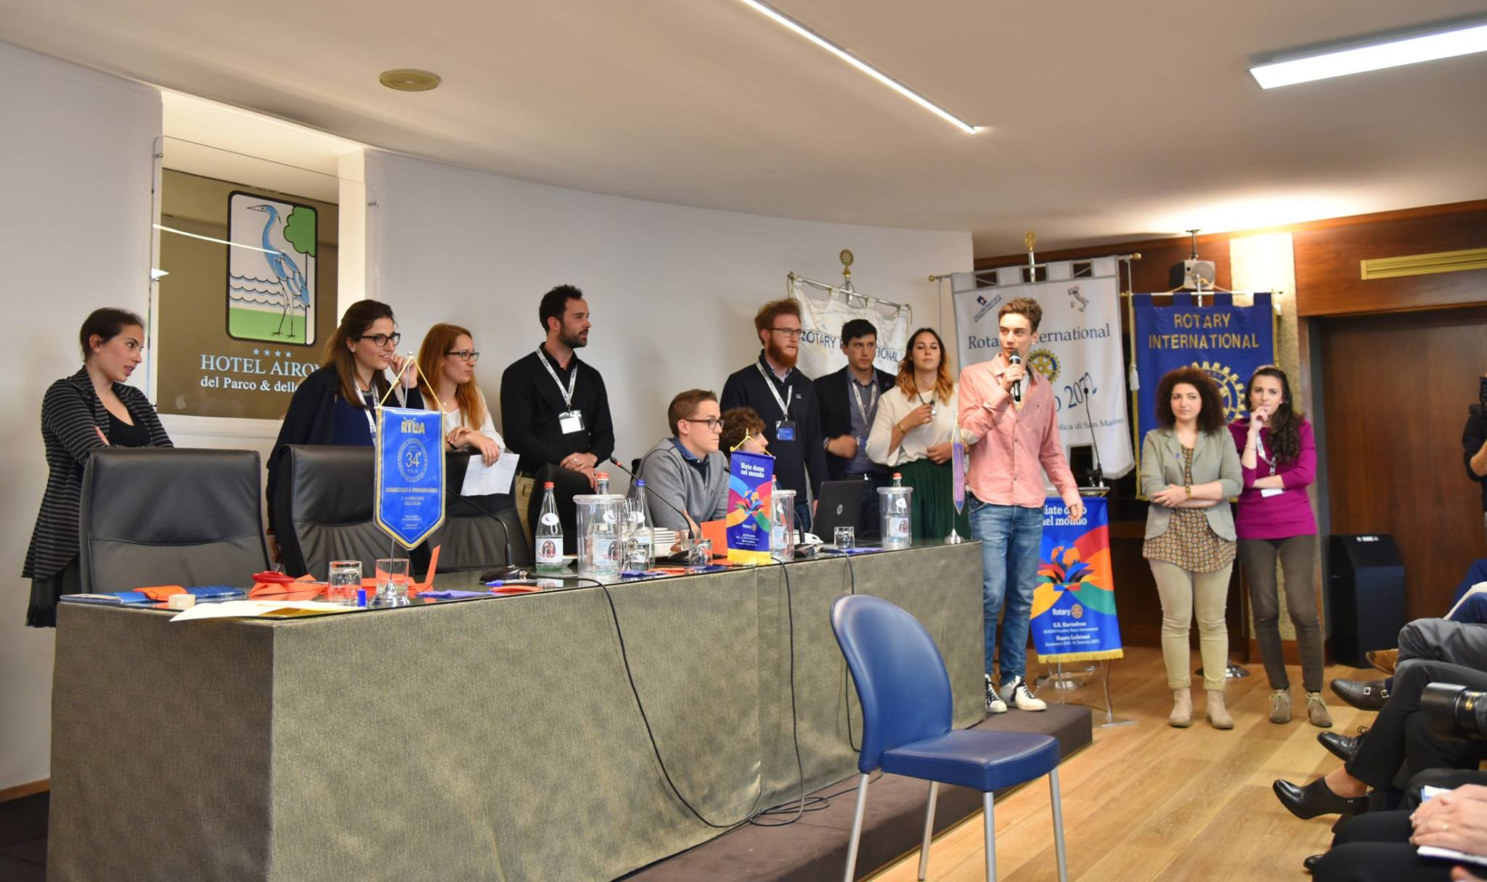
Il 34° RYLA SI E’ SVOLTO ALL’ISOLA D’ELBA DAL 3 AL 10 APRILE
III Congresso Distrettuale
Rimini 18/19 Giugno 2016
Governatore 2015 – 2016 Paolo Pasini
Emilia Romagna – Repubblica di San Marino
Notes:
6
6

Slide 7
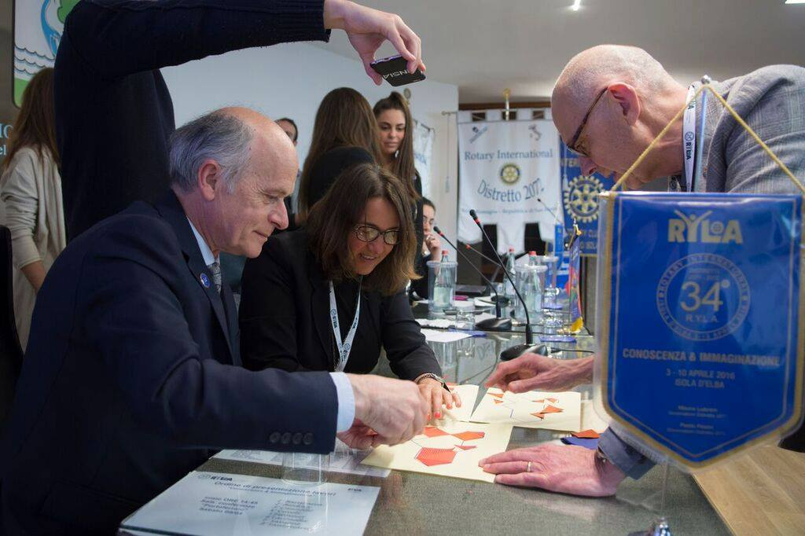
Il 34° RYLA SI E’ SVOLTO ALL’ISOLA D’ELBA DAL 3 AL 10 APRILE
III Congresso Distrettuale
Rimini 18/19 Giugno 2016
Governatore 2015 – 2016 Paolo Pasini
Emilia Romagna – Repubblica di San Marino
Notes:
7
7

Slide 8
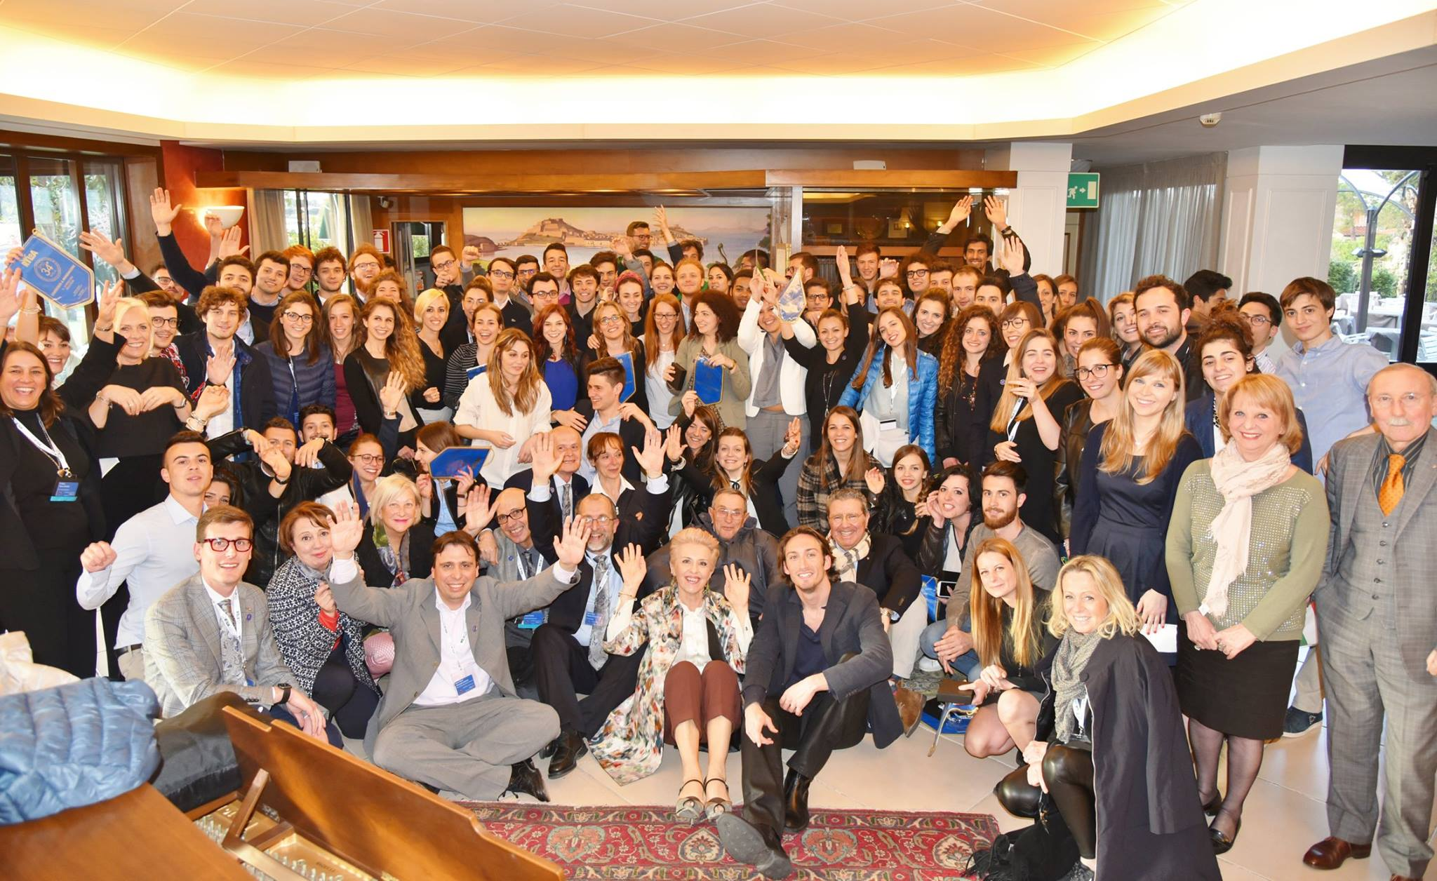
III Congresso Distrettuale
Rimini 18/19 Giugno 2016
Governatore 2015 – 2016 Paolo Pasini
Emilia Romagna – Repubblica di San Marino
Notes:
8
8

Slide 9
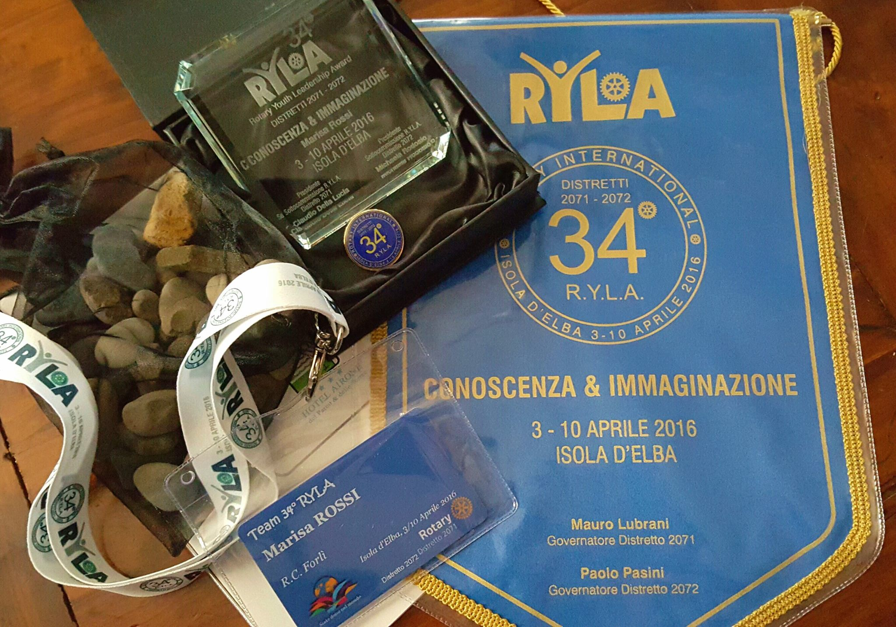
Lo lo
III Congresso Distrettuale
Rimini 18/19 Giugno 2016
Governatore 2015 – 2016 Paolo Pasini
Emilia Romagna – Repubblica di San Marino
Notes:
9
9

Slide 10
III Congresso Distrettuale
Rimini 18/19 Giugno 2016
Grazie a tutta la commissione !!!
Maria Giovanna Giorgetti
Marisa Rossi
Milena Pescerelli
Alberto Minelli
Bruno Riccardi
Notes:
10
10

